Slide 1
IoT eszköz alapú adatgyűjtő rendszer AWS és Docker technológiákkal
Juhász Attila Konzulens: Krébesz Tamás István

Slide 2
A feladat
Adatgyűjtésre használt chip felprogramozása
A Raspberry Pi4 rendszerbe integrálása
MQTT protokoll megvalósítása
Node-Red program alkalmazása
Flask alapú API létrehozása
MySQL adatbázis létrehozása
Webes felület kialakítása Bootstrap és egyéb JS könyvtárak segítségével
Docker, és Docker-Compose alkalmazása

Slide 3
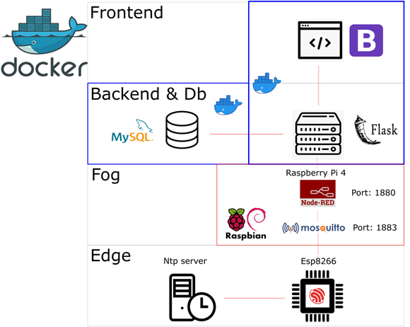
A rendszer felépítése

Slide 4
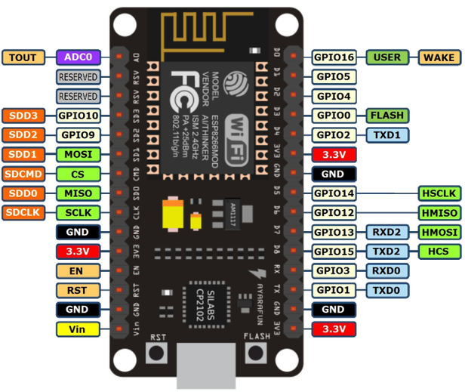
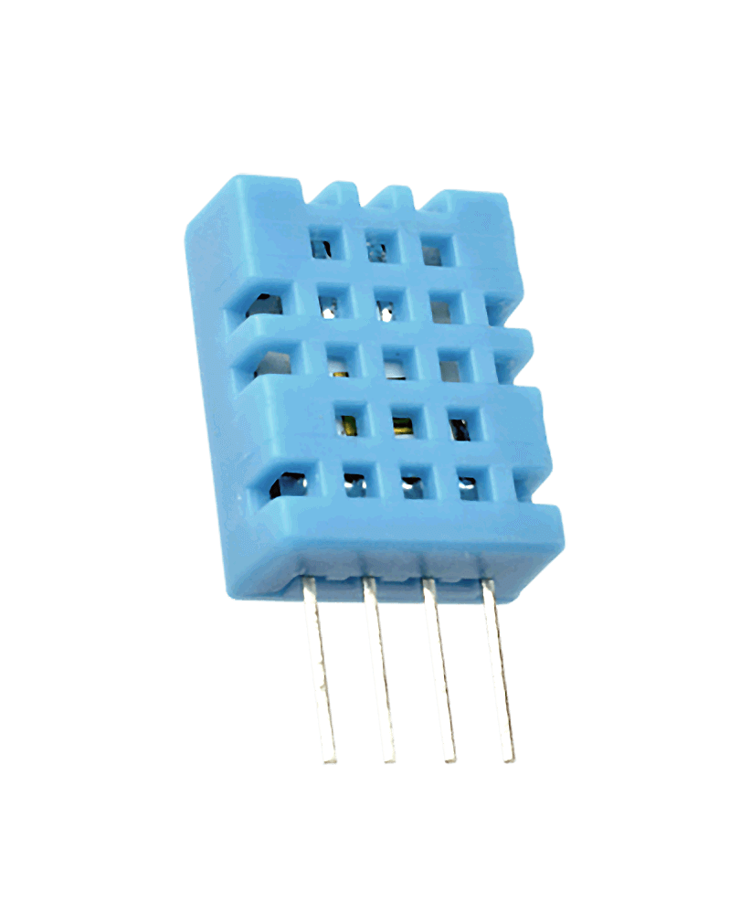
Alkalmazott chip: ESP8266 Szenzor: DHT11
ESP8266 NodeMCU:
Wi-Fi képes eszköz
CPU: 80 Mhz
128 kbyte RAM
4 Mbyte flash memória
13 GPIO láb
SPI, I²C támogatása

Slide 5
Az ESP funkcionalitása
Hőmérséklet- és páratartalom adatok gyűjtése a DHT11 szenzortól
Az NTP szervertől (domain: pool.ntp.org) lekérni az aktuális időt (a diagramok ábrázolásához szükséges)
Az adatok JSON formátummá alakítása: ArduinoJson nyílt forráskódú könyvtár használata
MQTT üzenetek küldése: publish függvény
MQTT protokoll alkalmazásához: Arduino Client for MQTT szintén nyílt forráskódú könyvtár használta

Slide 6
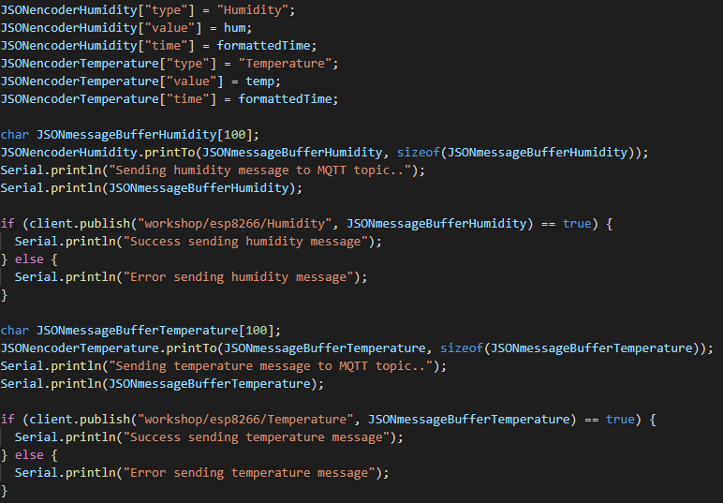
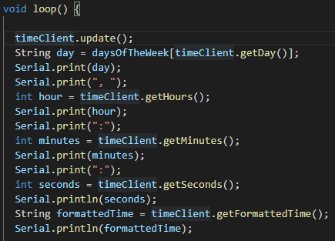
JSON formátum és MQTT protokoll
NTP szerver

Slide 8
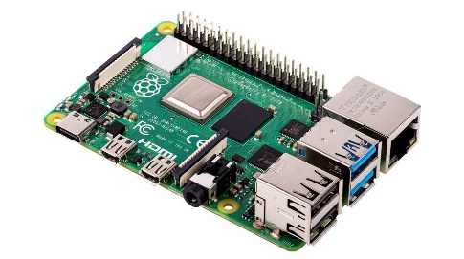
Raspberry Pi
Egy lapra integrált számítógép, alapvetően oktatási céllal fejlesztették
Rasbpian
Hardver: 8GB RAM, 64 bites 1.5 GHz CPU, 32 GB SD kártya, USB 3.0, microHDMI és combo Jack portok, 40 GPIO láb
A rendszerben a fog funkcióját valósítja meg:
node-ok összefogása, és helyi hálózaton biztosít adattároláshoz és -feldolgozáshoz kapacitást
Jelen rendszerben az MQTT bróker és a Node-Red programok futtatása

Slide 9
Mosquitto bróker
Node-Red
Opensource lightweight MQTT bróker
Alacsony a fogyasztása IoT-ra alkalmas
Alkalmazható fejlesztői kártyákon is, de használják PC-n és szerver környezetben is
Config fájl: 1883
Lehetséges opció: Mosca
Tesztelés: MQTTfx
A Raspbian-nal települ
IoT-fókusz
Folyamgráf
HTTP, MQTT és egyéb protokollok
1880-as port

Slide 10
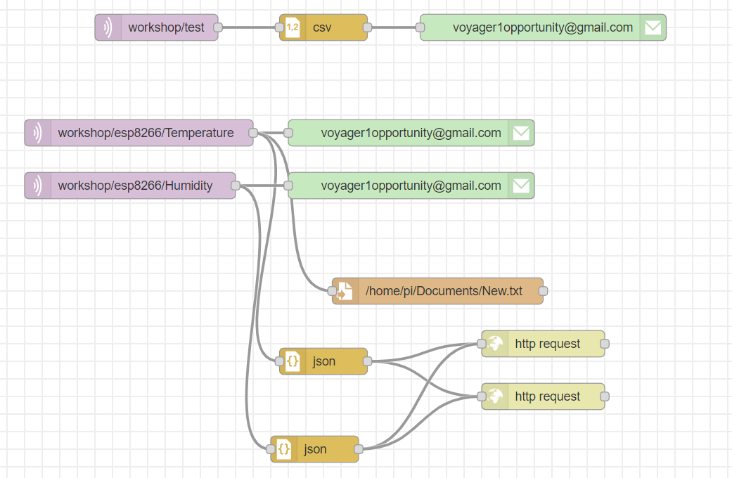

Slide 12
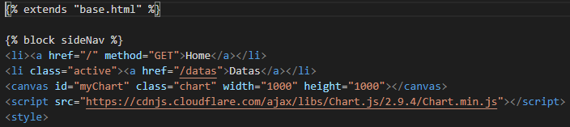


Szerver oldal
Flask: webes mikrokeretrendszer
Jinja: template engine használata (weblapok könnyű klónozása, python függvények implementálása html-be)
Werkzeug: WSGI
Endpoint-ok:
/ - Home
/datas - hőm. / páratart. kiválasztása
/datas/Temperature - GET
/datas/Humidity - GET
/sendData - PUT
/getData/<string:type1> - teszt
Teszt: Postman

Slide 14

MySQL adatbázis
Többfelhasználós
SQL-alapú relációs adatbázis
Nyílt forráskódú
Python-ból is elérhető
2 tábla: Temperature, Humidity
Json támogatása

Slide 16

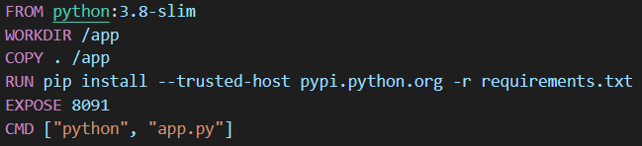
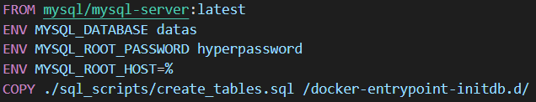
Docker
Linux alapú konténerizáció
Jó szállíthatóság
Docker-file:

Slide 17

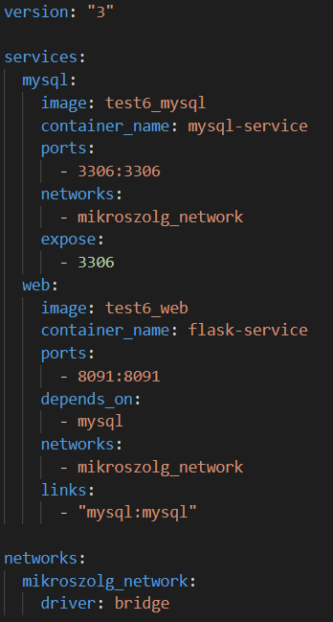
Docker-compose
Docker konténerek összefogása
Mikroszolgáltatás architektúra
Saját belső hálózat:
infrastructure as a code elv
Yaml fájl:

Slide 18
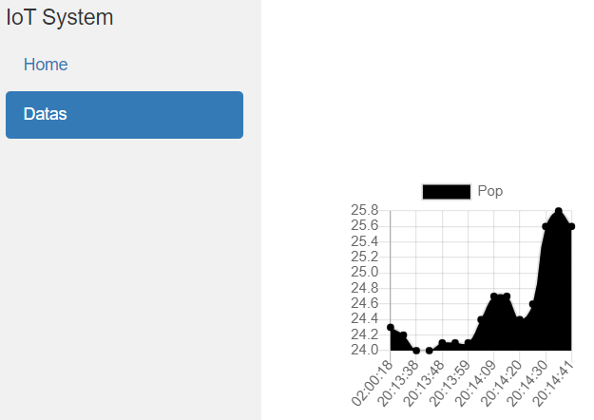
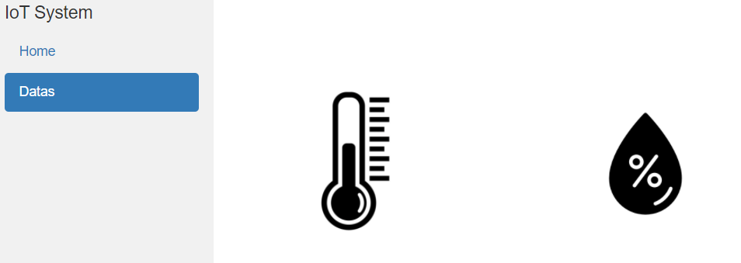

Slide 19
Továbbfejlesztés
AWS: Greengrass, EC2, ECS
Raspberry: Pandas applikáció, lokális adatbázis: Mongodb
Automatikus átállás Fog / Edge computing-ra, amint nem elérhető a felhő
Üzenetek átfutási idejének vizsgálata (azonnali beavatkozás)

Slide 20
Köszönöm a figyelmet!

